Slide 1
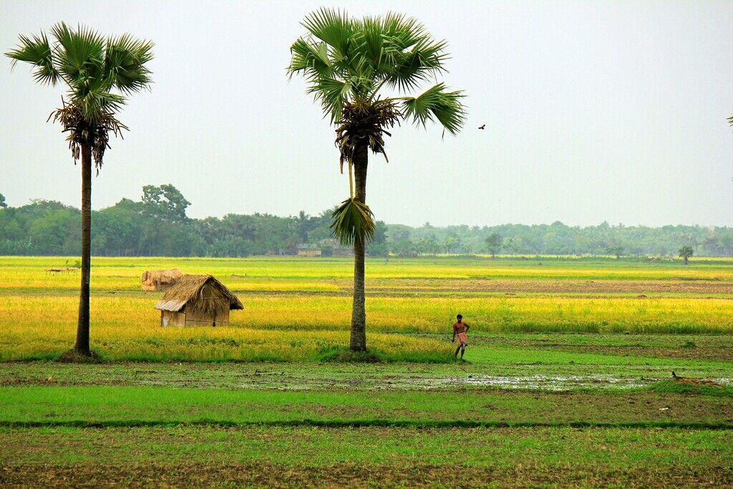
স্বাগতম

Slide 2
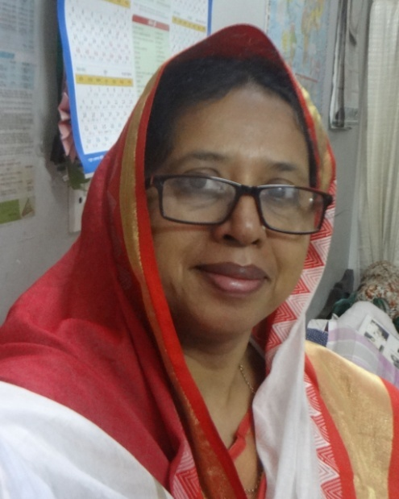
পরিচিতি
মাহমুদা নাছরিন
প্রভাষক (কৃষিশিক্ষা)
হাফেজ জিয়াউর রহমান ডিগ্রি কলেজ
শ্যামগঞ্জ, পূর্বধলা, নেত্রকোনা
বিষয়ঃ কৃষিশিক্ষা
শ্রেণিঃ দ্বাদশ
অধ্যায়ঃ তৃতীয়
পশুপালন (L-8)

Slide 3
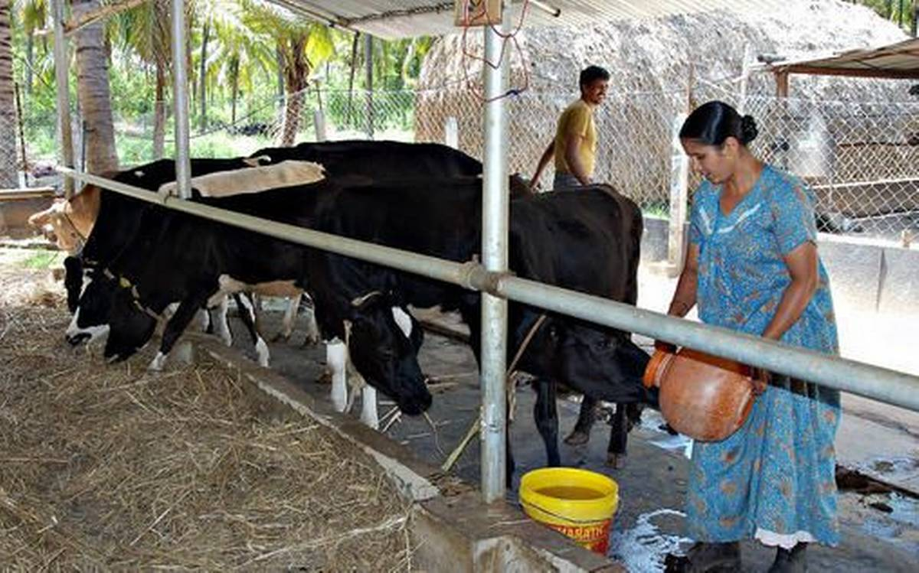
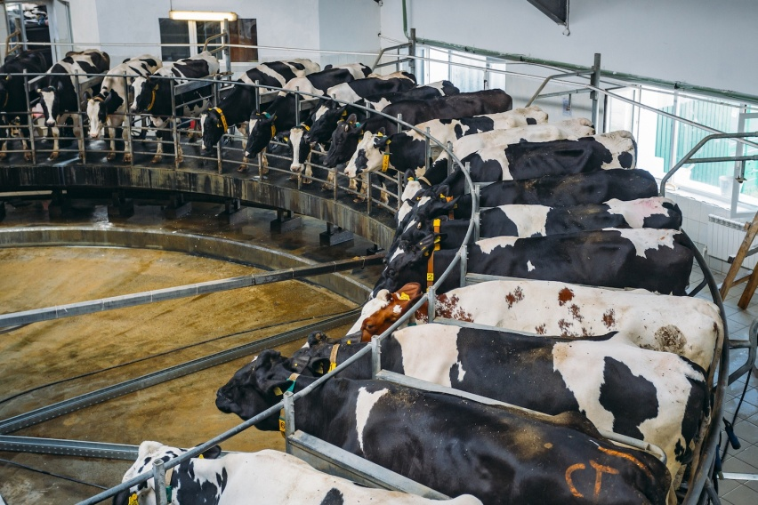
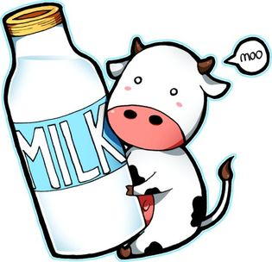
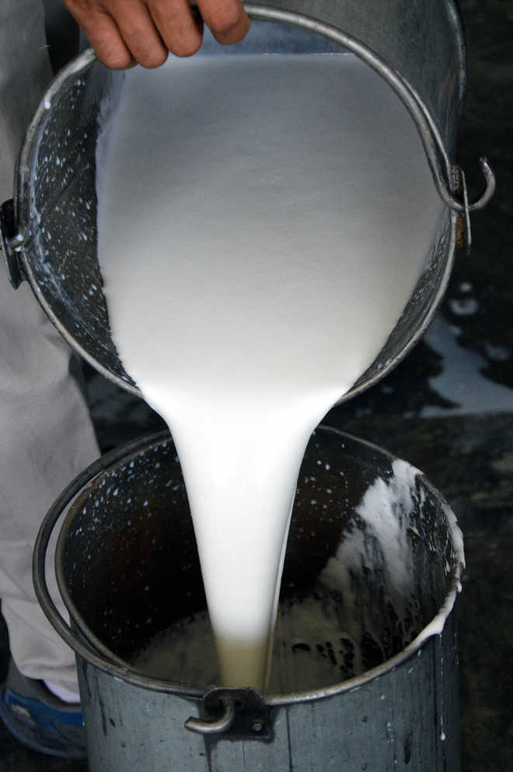
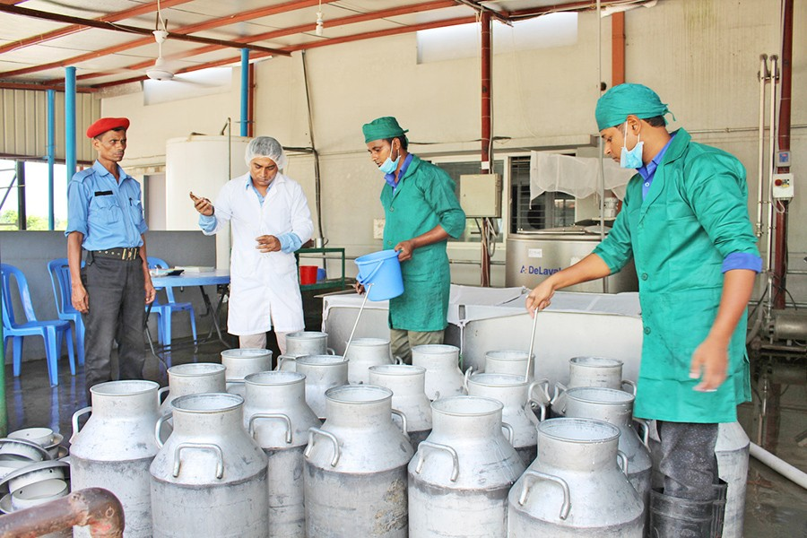
ছবি দেখে কি মনে হয়?

Slide 4
আমাদের আজকের পাঠঃ
দুগ্ধ খামার ব্যবস্থাপনা

Slide 5
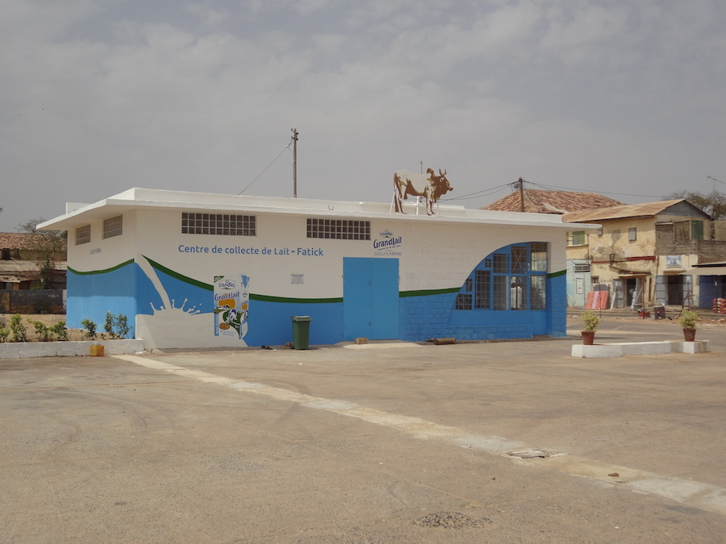
শিখন ফল
এই পাঠ শেষে শিক্ষার্থীরা
দুগ্ধবতী গাভী নির্বাচন সম্পর্কে বলতে পারবে।
খামারে গাভীর প্রসবকালীন ও প্রসবোত্তর যত্ন সম্পর্কে ব্যাখ্যা করতে পারবে।
নবজাত বাছুরের যত্ন ও পরিচর্যা সম্পর্কে ব্যাখ্যা করতে পারবে।
দুগ্ধবতী গাভীর যত্ন সম্পর্কে বর্ণনা করতে পারবে।

Slide 6
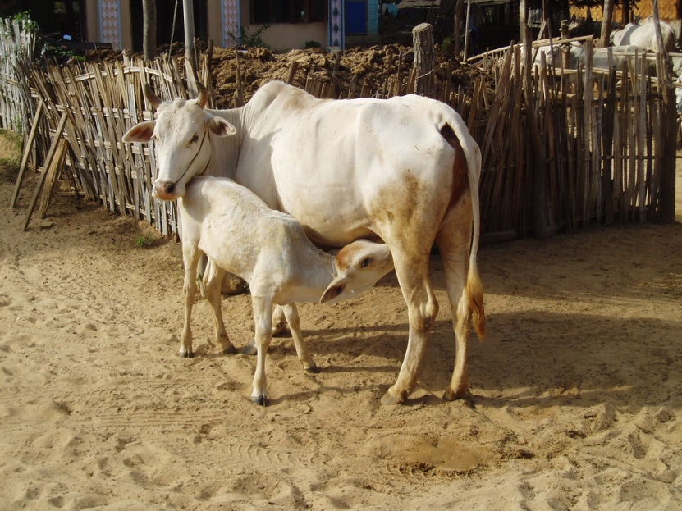
দুগ্ধবতী গাভী নির্বাচন
একটি লাভজনক খামার প্রতিষ্ঠা করতে হলে গাভীর জাত নির্বাচন অত্যন্ত জরুরী।
এ দেশের আবহাওয়ায় উপযোগী কিনা সেটি বিবেচনা করে গাভী নির্বাচন করতে হবে।
গাভীর চোখ উজ্জ্বল, চামড়া মসৃণ ও পাতলা হবে এবং লোম উজ্জ্বল হবে।
গাভী ধীরস্থির হবে।
গাভীর বয়স বিবেচনা করতে হবে। সাধারনত তৃতীয় প্রসবে দুধের উৎপাদন বেসু হয়ে থাকে।
ওলান স্ফিত ও সুগঠিত হবে, দুগ্ধ শিরা গুলো ফোলা থাকবে, বাঁট গুলো সম দুরত্তে থাকবে ও সমান আকারের হবে।
গাভীর রোগ প্রতিরোধ ক্ষমতা লক্ষ্য রেখে নির্বাচন করতে হবে।

Slide 7
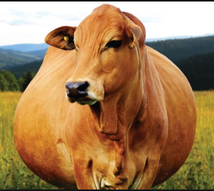
গাভী গর্ভবতী হওয়ার লক্ষণ
বাহ্যিক লক্ষণ | অভ্যন্তরীণ লক্ষণ
পাল দেওয়ার ২৪-৪৮ ঘণ্টার মধ্যে গাভী শান্ত হয়। গর্ভবতী হলে আর ডাকে আসেনা বা গরম হয় না। ষাঁড়ের কাছে যেতে চায় না। দুধ উৎপাদন কমতে থাকে। ওলান ক্রমে বড় হতে থাকে। পেট ক্রমশ নিচের দিকে ফুলে উঠে। পেটে হাত রাখলে গর্ভস্থ বাচ্চার নড়াচড়া অনুভব করা যায়। যোনিমুখ ক্রমশ ফোলা ও নরম হতে থাকে। | গরভধারনের পড় বাচ্চা বাড়ার সাথে সাথে জরায়ু বেড়ে সম্মুখ ও নিচের দিকে প্রাওসারিত হয়ে যায়। জরায়ুমুখ সম্পূর্ণ বন্ধ হয়ে যায়। ডিম্বাশয়ের করপাস লুটিয়াম বড় হতে থাকে। গাভীর মলদ্বার দিয়ে হাত ধুকিয়ে জরায়ুর উপর চাপ দিলে ভ্রুন বা বাচ্চার অবস্থান বোঝা যায়। ৪ মাসের মধ্যে জরায়ুর ধমনির স্পন্দন বোঝা যায়।

Slide 8
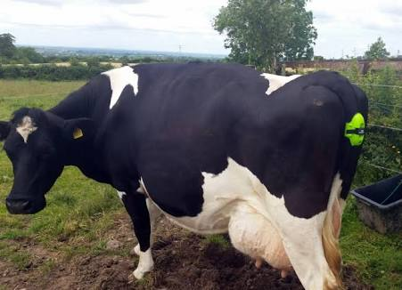
গর্ভবতী গাভীর সাধারণ যত্ন
গাভী গর্ভবতী হওয়ার পর কিছু বিশেষ যত্ন এবং পরিচর্যা রয়েছে। গর্ভাবস্থায় এই বিশেষ পরিচর্যার উপর প্রসব, সুস্থ বাছুর, পর্যাপ্ত দুধ উৎপাদন ও পরবর্তীকালে স্বাভাবিক গর্ভধারণ নির্ভর করে।
* গর্ভ পরীক্ষা করে নিশ্চিত হতে হবে এবং বাচ্চা প্রসবের সম্ভাব্য সময় বা দিন তারিখ নির্ণয় করতে হবে। * গর্ভবতী গাভী দিয়ে হালচাষ, লাঙ্গল টানা, গাড়ী টানা, ঘানি টানা, ধানের খড় মাড়ানো ইত্যাদি শ্রমসাধ্য কাজ করানো যাবে না।
গর্ভবতী গাভী দুগ্ধবতী হলে গর্ভধারণের ৭ মাসের পর দুধ দোহন ক্রমান্বয়ে কমিয়ে আনতে হবে।
বাচ্চা প্রসবের ৪০ দিন পূর্বেই দুধ দোহন সম্পূর্ণ বন্ধ করে দিতে হবে। * নিজের পুষ্টি ও গর্ভের বাচ্চার বেড়ে উঠার জন্য প্রয়োজনীয় পুষ্টিকর সবুজ ঘাস ও দানাদার খাদ্য সরবরাহ নিশ্চিত করতে হবে। * নিয়মিত সহজপাচ্য খাদ্য দিতে হবে এবং কোনরূপ সমস্যাবোধ হলে স্থানীয় ভেটেরিনারিয়ান এর পরামর্শ নিতে হবে। * প্রসবের এক মাস আগে থেকে গাভীকে দলের অন্যান্য গরু থেকে পৃথক রেখে যত্ন ও পরিচর্যা করতে হবে।
পর্যাপ্ত আলো বাতাসযুক্ত শুকনো পরিস্কার পরিচ্ছন্ন জায়গায় গাভীকে রাখতে হবে।

Slide 9
খামারে প্রসবকালীন ও প্রসবোত্তর গাভীর যত্ন
প্রসবকালীন যত্ন
প্রসবোত্তর যত্ন
গাভীকে পরিস্কার ও শুকনো জায়গায় রাখতে হবে।
বাচ্চা প্রসব না হওয়া পর্যন্ত গাভীকে পর্যবেক্ষণে রাখতে হবে।
অভিজ্ঞ গাভী পালক বা প্রসবকারীকে গাভীর যত্নের জন্য নিয়োগ করতে হবে।
গাভীকে রাখার স্থানে ছালা ও খড় বিছিয়ে নরম বিছানার ব্যবস্থা করতে হবে।
প্রকৃত প্রসব বেদনা সনাক্ত করতে হবে।
প্রকৃত প্রসব বেদনা উঠার পড় গাভীকে আড়ালে নিতে হবে। এবং প্রসব কারি টার সরঞ্জাম ও সাহায্যকারীকে নিয়ে প্রস্তুত হয়ে যাবে।
প্রসবের সময় প্রথমে মাথা ও সামনের পা ধরতে হবে।
প্রসবের সময় কোন সমস্যা হলে তাৎক্ষনিক চিকিৎসকের পরামর্শ গ্রহণ করতে হবে।
প্রসবের সাথে সাথে গর্ভফুল সংগ্রহ করে তা দূরে নিয়ে মাটিতে পুঁতে ফেলতে হবে।
বাচ্চা প্রসবের পড় ১০০ মিলি হাল্কা গরম পানিতে ১ গ্রাম (০.০১%) পটাশিয়াম পার ম্যাঙ্গানেট মিশিয়ে দ্রবন তৈরি করে তা দিয়ে গাভীর পশ্চাদ অংশ, লেজ ভালো করে পরিস্কার করে দিতে হবে।
প্রসবের পর বাছুরের মুখে ‘ফু’ দিতে হবে ও সদ্যজাত বাছুরকে শুকনো খরের উপর রেখে গাভী যাতে বাছুরের শরীর চাটতে পারে সে সুযোগ করে দিতে হবে।
গাভীর ওলান ও বাঁট হাল্কা গরম পানি দিয়ে ধুয়ে বাঁট মুখে লাগিয়ে বাছুরকে গাভীর শাল দুধ খাওয়াতে হবে।

Slide 10
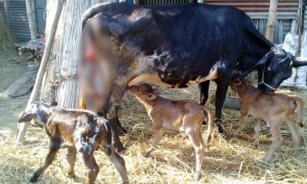
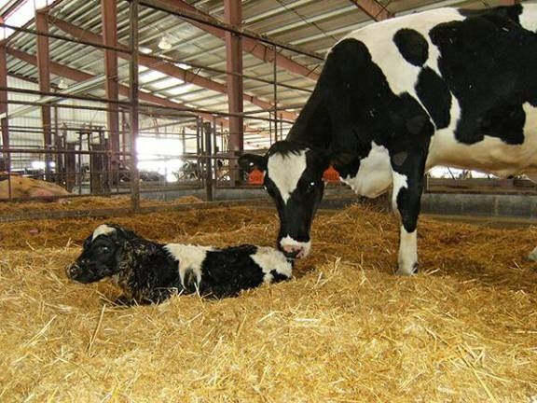
সদ্যোজাত বাছুরের যত্ন ও পরিচর্যা
জন্মের পর পরই বাছুরের নাক মুখের লালা ও ঝিল্লি পরিস্কার করে দিতে হবে।
বাছুরের মুখে ফু দিয়ে শ্বাস প্রশ্বাস চালু করে দিতে হবে।
বাছুরকে শুকনো খড় বা ছালার উপর রেখে গাভীকে বাছুরের শরীর চাটতে দিতে হবে।
বাচ্চা প্রসবের পর বাছুরের নাভি দেহ থেকে ১-২ ইঞ্চি বাড়তি রেখে ধারালো জীবানুমুক্ত ব্লেড দিয়ে কেটে শক্ত করে বেধে দিতে হবে।
কাটা স্থানটিতে টিংচার আয়োডিন জাতীয় জীবাণুনাশক লাগিয়ে দিতে হবে।
গাভীর ওলান কুসুম গরম পানি দিয়ে ধুয়ে বাছুরকে শাল দুধ খেতে সাহায্য করতে হবে।
জন্মের পর বাছুরকে উষ্ণ জায়গায় রাখতে হবে। শীতে বা ঠাণ্ডায় শুকনো কাপড় বা চত দিয়ে বাছুরকে ঢেকে রাখতে হবে।
সময়মত বাছুরকে সংক্রামক রোগের টিকা দিতে হবে ও কৃমিনাশক ঔষধ খাওয়াতে হবে।

Slide 11
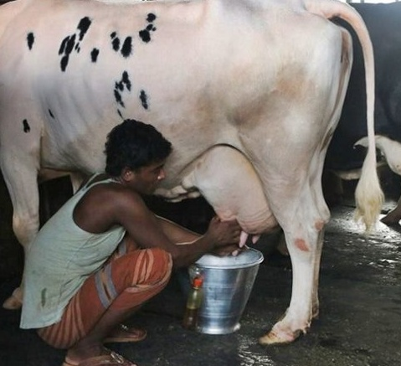
দুগ্ধবতী গাভীর যত্ন
গাভীকে পর্যাপ্ত সবুজ ঘাস, খড় ও সুষম দানাদার খাদ্য সরবরাহ করতে হবে।
প্রতিদিন গাভীর থাকার জায়গা পরিস্কার-পরিচ্ছন্ন রাখতে হবে। ঘরের মেঝে, দেয়াল ও নর্দমা ফিনাইল পানি দিয়ে ধুতে হবে।
গাভীর আরামদায়ক শয়নের জন্য গোয়াল ঘরের মেঝেতে শুকনো খড় বিছিয়ে দিতে হবে।
প্রখর রোদ বা বৃষ্টির সময় গাভীকে বাইরে রাখা যাবেনা।
গাভীকে খাদ্য খাওয়ানো, দুধ দোহন, শরীর পরিস্কার প্রভৃতি কাজ যথাসময়ে করতে হবে এবং একই ব্যক্তি দ্বারা করাতে হবে।
দুধ দোহনের পূর্বে ওলান, বাঁট ও গাভীর পেছনের অংশ পরিস্কার পানি দিয়ে ধুয়ে নিতে হবে।
দোহনকারীর হাত জীবানুমুক্ত করে দুধ দোহন করতে হবে।
দুধ দোহনের পূর্বে ব্রাশের মাধ্যমে গাভীর দেহের লম ও ময়লা পরিস্কার করে (গ্রুমিং) নিতে হবে।
বাছুরকে দুধ খেতে দিতে হবে।
গাভীর স্বাস্থ্য নিয়মিত পরীক্ষা করে চিকিৎসা দিতে হবে।
গাভীকে সংক্রামক রোগের প্রতিষেধক টিকা দিতে হবে।
গাভীকে দিয়ে হাল চাষ বা ভারি কাজ করানো যাবে না।
দুগ্ধবতী গাভীর সুষম দানাদার খাদ্য তৈরির তালিকাঃ
১ . গমের ভুষি- ৩৫% ২. চালের কুড়া - ৩০% ৩. খেসারি /ডাল /ছোলা / মটর ভুষি - ১০% ৪. তিলের খৈল/ সয়াবিন মিল - ২০% ৫. চিটা গুড়- ২% ৬. লবন- ০.৭৫ % ৭. ডি সি পি - ২% ৮. ভিটামিন মিনারেল প্রিমিক্স -০.২৫ % মোটঃ ১০০

Slide 12
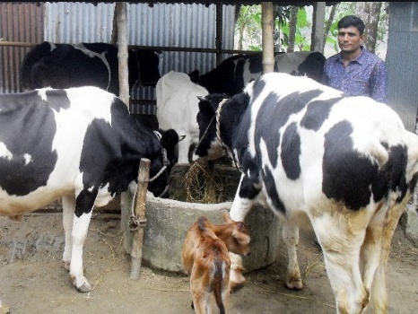
দুগ্ধ খামার ব্যবস্থাপনা
বিবেচ্য বিষয় সমূহঃ
খামারের স্থান নির্বাচন
গাভীর উন্নত জাত নির্বাচন
বাসস্থান নির্মাণ
খাদ্য ব্যবস্থাপনা
গর্ভবতী গাভী, নবজাত বাছুর ও দুগ্ধবতী গাভীর পরিচর্যা
রোগ ব্যবস্থাপনা
শ্রমিকের সহজলভ্যতা
খামারের নিরাপত্তা (জৈব নিরাপত্তা)

Slide 13
মূল্যায়ন
১। কলোস্ট্রাম কী ?
২। দুধজ্বর কাকে বলে ?
৩। গ্রুমিং বলতে কী বুঝ ?
৪। বাছুরকে শাল দুধ খাওয়ানো প্রয়োজন কেন?
৫। গর্ভবতী গাভীর বাহ্যিক লক্ষণগুলো কী?
৬। খামারে জৈব নিরাপত্তা বলতে কি বুঝ?

Slide 14
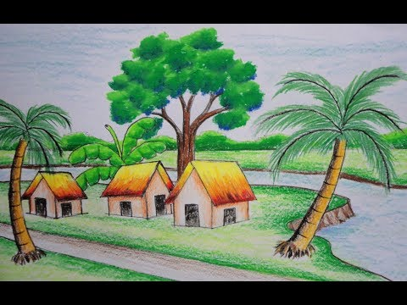
বাড়ির কাজ
দুগ্ধ খামার স্থাপনের গুরুত্ব সম্পর্কে একটি প্রতিবেদন তৈরি কর।

Slide 15
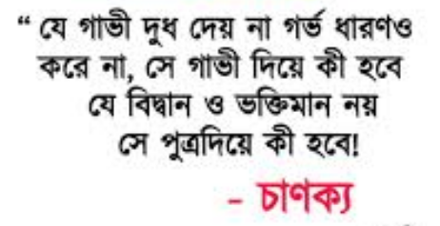
বাণী

